Slide 1
EGYÜTTMŰKÖDŐ ZALA
VÁRMEGYEI HUMÁN FEJLESZTÉSEK
TOP Plusz 3.1.3-23 Helyi humán fejlesztések
TÜRJE, 2026. 06. 01.

Slide 2
TÜRJE, ZALASZENTGRÓTI JÁRÁS
MI EZ A PROJEKT?
  Zala Vármegye Önkormányzata, TOP Plusz „Helyi humán fejlesztések” program
MIT CSINÁLUNK A PROJEKT KERETÉBEN?
  járási műhelybeszélgetések, vármegyei konferencia, képzések és tréningek, szakmai kiadványok és cikkek, ill. projektfejlesztési tanácsadás
MI EZ A MAI ALKALOM, HOGYAN ILLESZKEDIK A PROJEKTBE?
  egy a hat járási műhelybeszélgetések közül
A VÁRMEGYE ÉS A JÁRÁS
  >>>
  MIRŐL LESZ SZÓ MA?
  I. témakör: Helyi problémák, célcsoporti tapasztalatok, ellátási nehézségek
  II. témakör: Együttműködések, jó gyakorlatok, fejlesztési lehetőségek

Slide 3
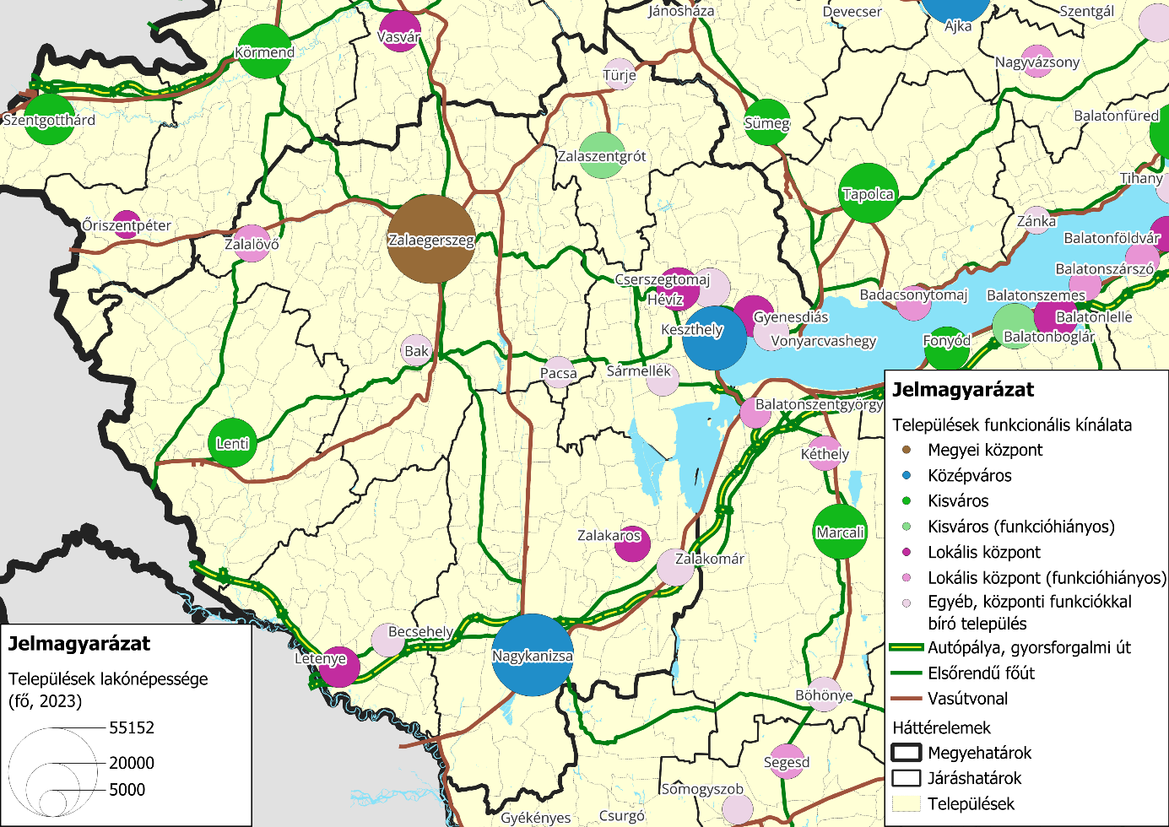

Slide 4
HELYI HUMÁN FEJLESZTÉSEK
I. TÉMAKÖR: HELYI PROBLÉMÁK, CÉLCSOPORTI TAPASZTALATOK, ELLÁTÁSI NEHÉZSÉGEK
  Melyek jelenleg a járás legfontosabb társadalmi problémái és kihívásai, különösen a hátrányos helyzetű csoportok szempontjából?
  Milyen hiányosságok, nehézségek vagy együttműködési problémák tapasztalhatók a helyi humán szolgáltatások működésében?
II. TÉMAKÖR: EGYÜTTMŰKÖDÉSEK, JÓ GYAKORLATOK, FEJLESZTÉSI LEHETŐSÉGEK
  Milyen jól működő helyi együttműködések, kezdeményezések vagy jó gyakorlatok segítik jelenleg a helyi közösségeket és a hátrányos helyzetű csoportokat?
  Milyen fejlesztésekre, együttműködésekre vagy új programokra lenne leginkább szükség a járásban a társadalmi felzárkózás és az életminőség javítása érdekében?

